Slide 1
Отряд ЮИД «Дорожный патруль»
МБОУ «Школа № 26» Пролетарского района г. Ростов-на-Дону
2020-2021 учебный год

Slide 2
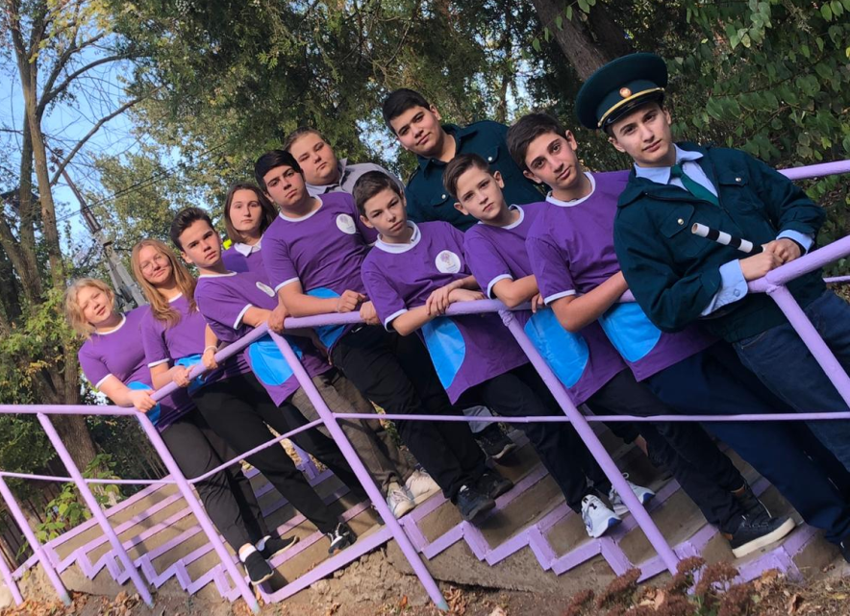
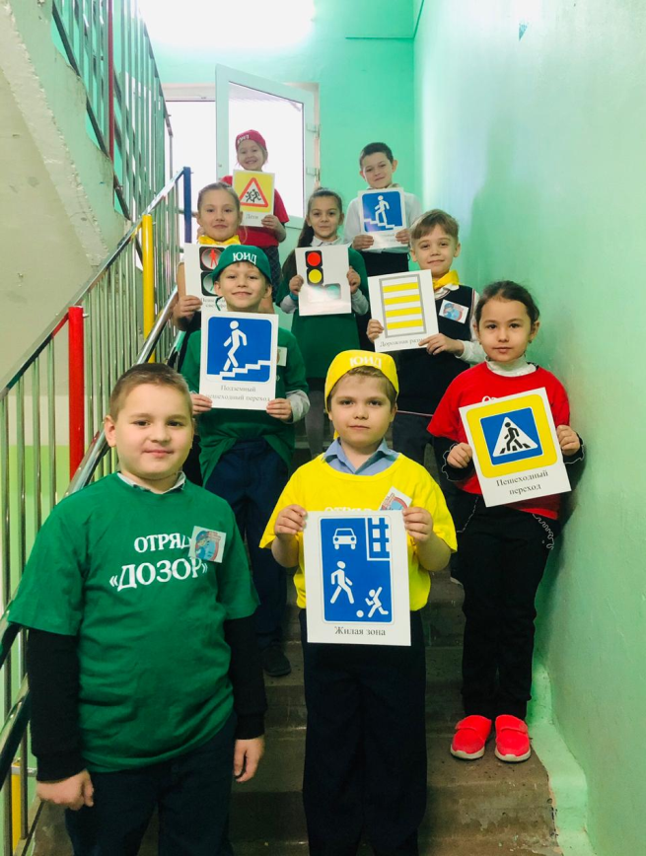
МБОУ «Школа № 26» Пролетарского района
г. Ростов-на-Дону

Slide 3
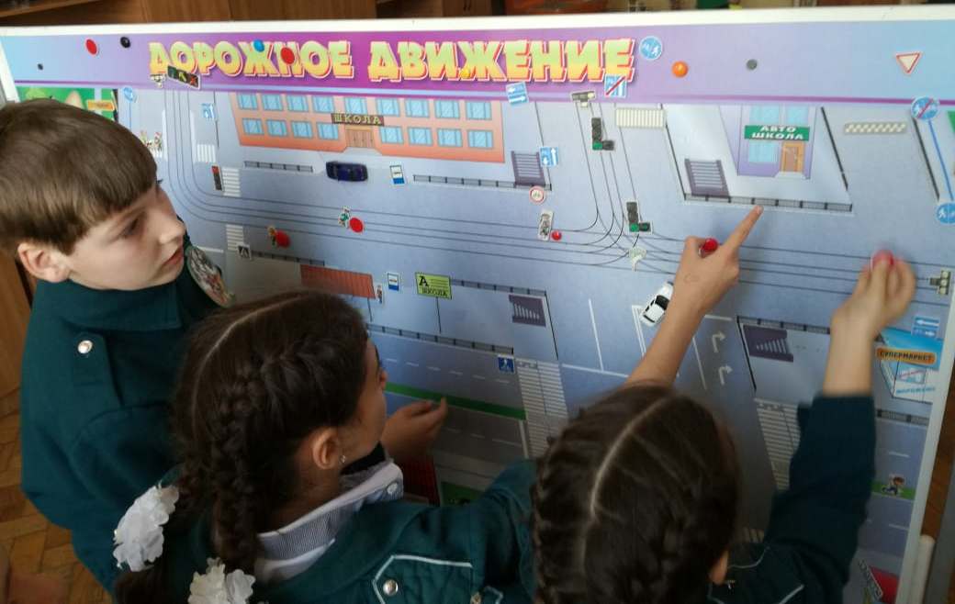
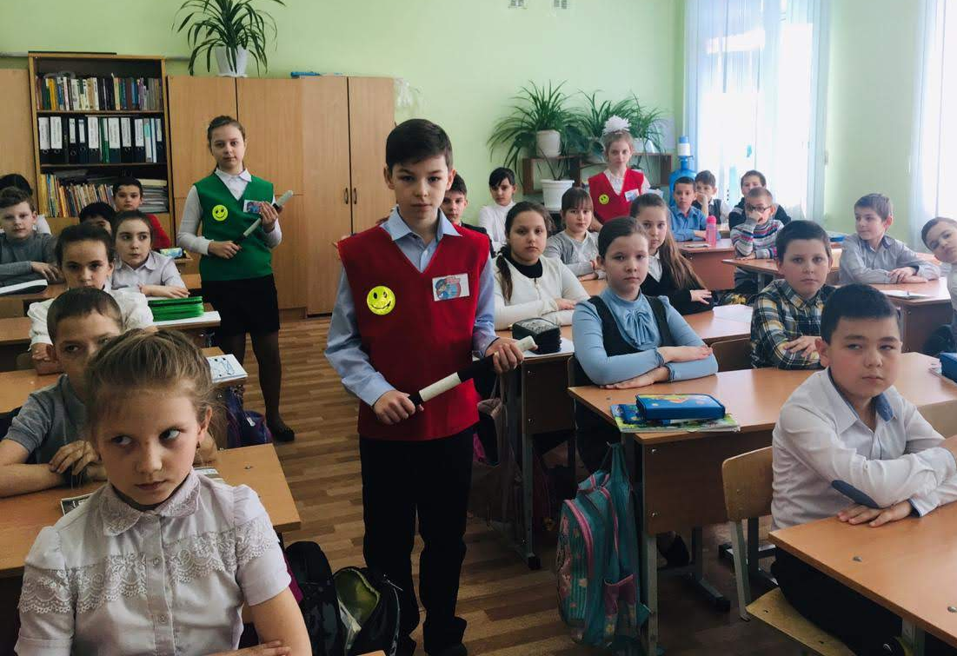
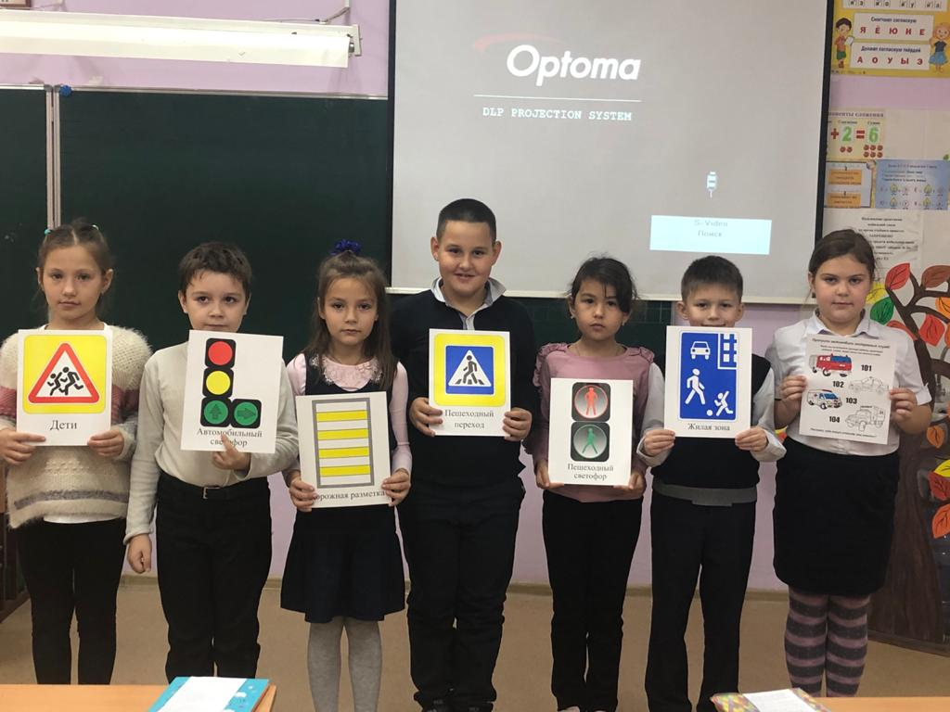
МБОУ «Школа № 26» Пролетарского района
г. Ростов-на-Дону

Slide 4
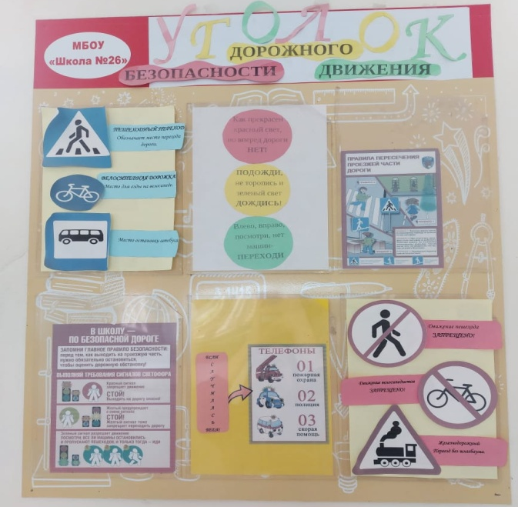
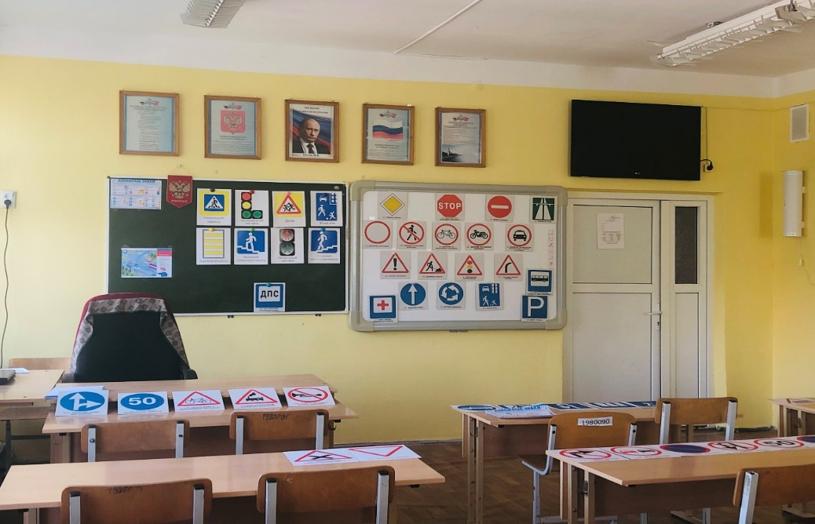
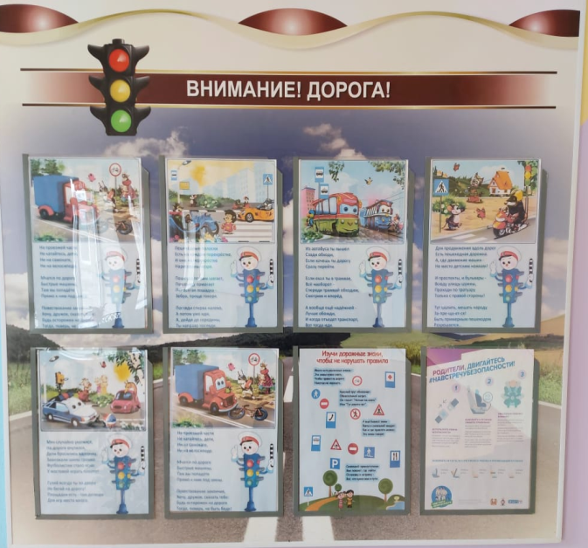
МБОУ «Школа № 26» Пролетарского района
г. Ростов-на-Дону

Slide 5
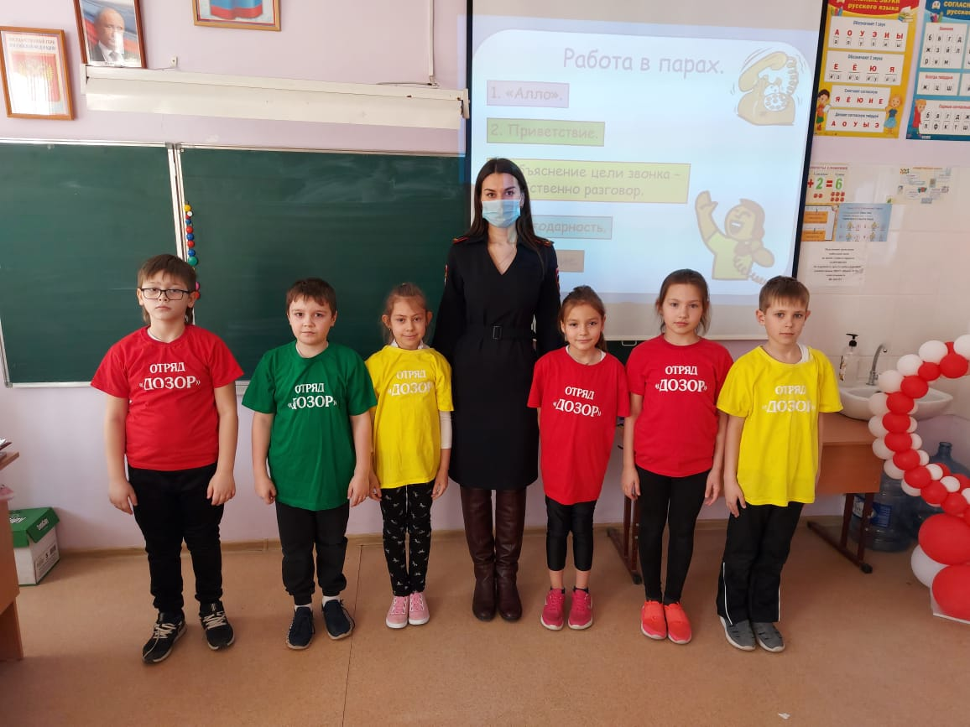
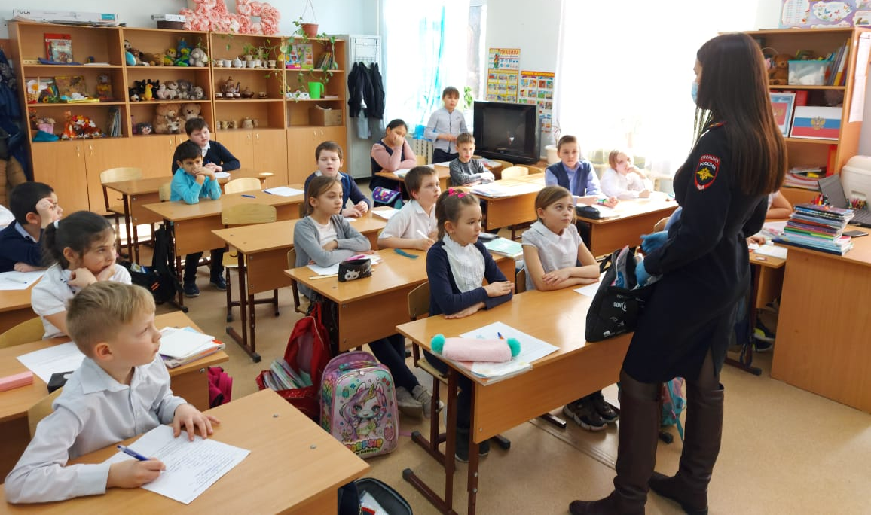
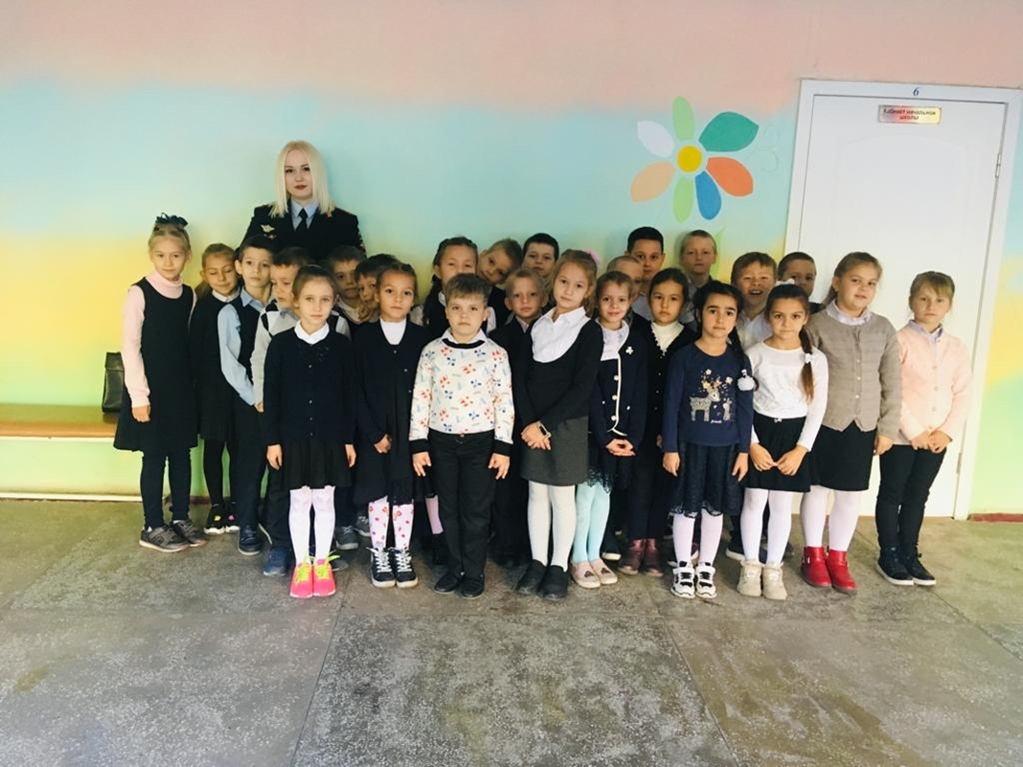
МБОУ «Школа № 26» Пролетарского района
г. Ростов-на-Дону
Встречи с инспектором
ГИБДД

Slide 6
МБОУ «Школа № 26» Пролетарского района
г. Ростов-на-Дону
Участие в конкурсе «Получаем «ДДД» - Изучаем ПДД»

Slide 7
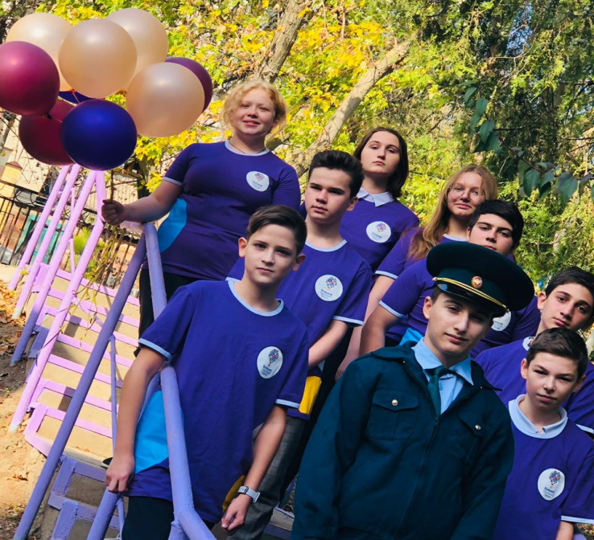
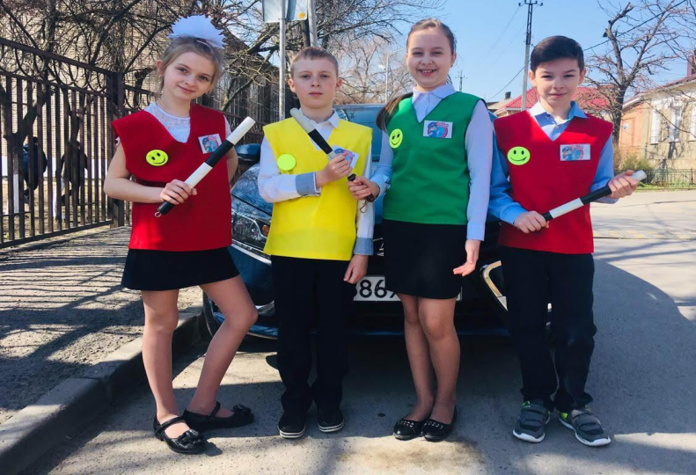
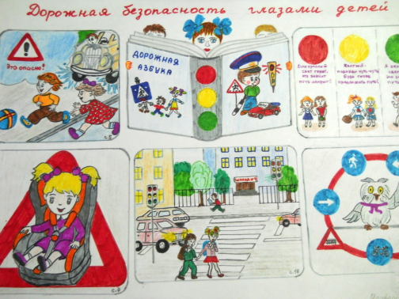
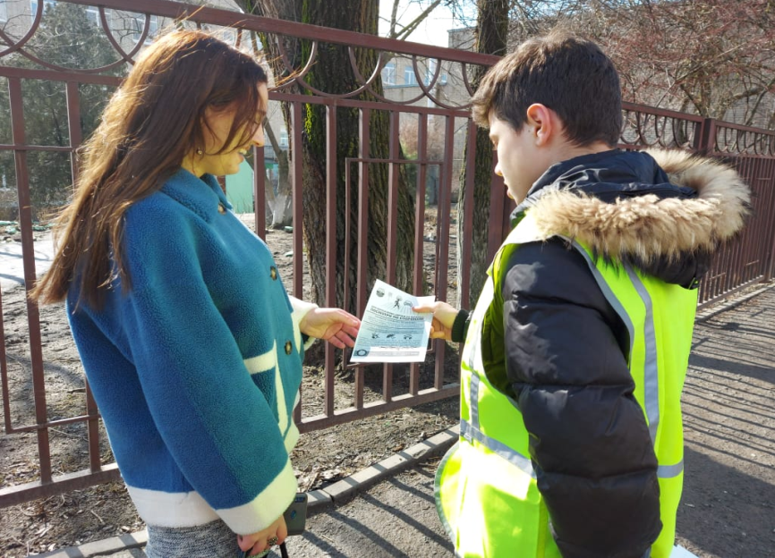
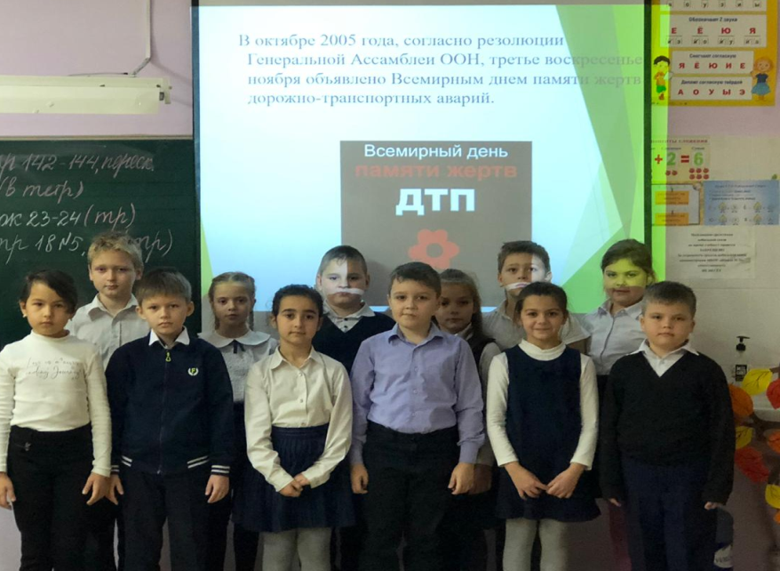
МБОУ «Школа № 26» Пролетарского района
г. Ростов-на-Дону
Участие в акциях

Slide 8
МБОУ «Школа № 26» Пролетарского района
г. Ростов-на-Дону
Конкурс «Счастливое детство без опасности» 2, 3 место

Slide 9
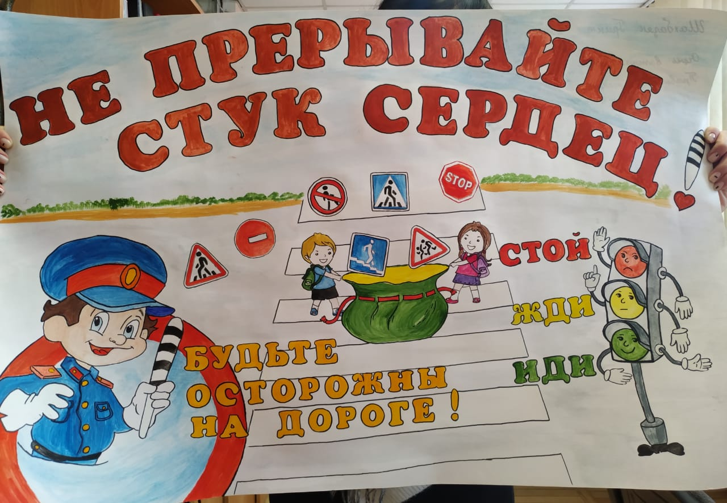
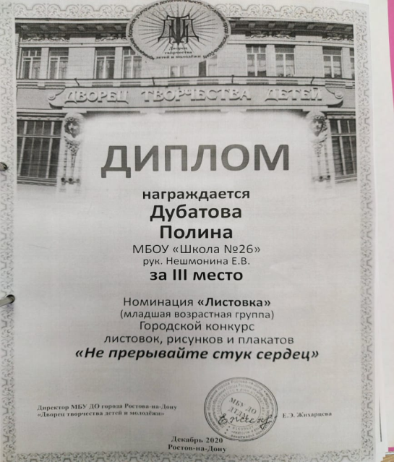
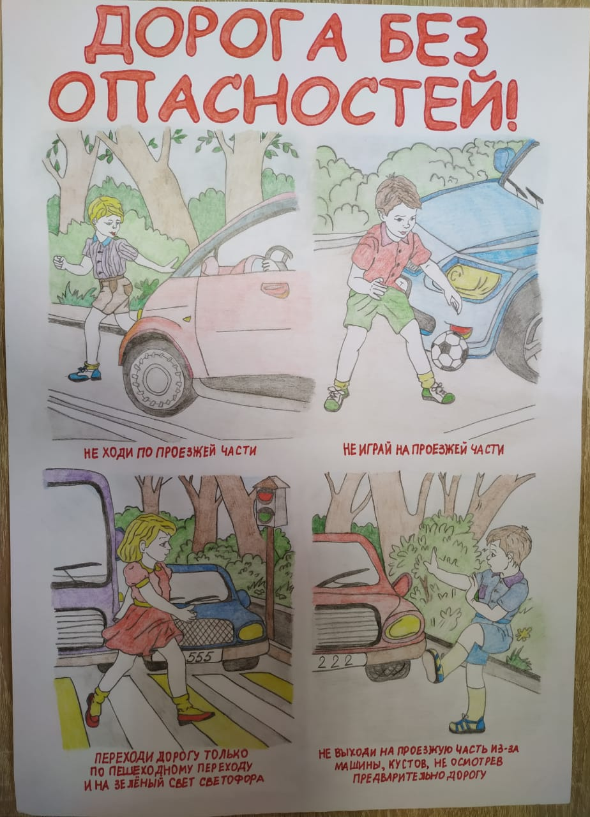
МБОУ «Школа № 26» Пролетарского района
г. Ростов-на-Дону
Конкурс «Не прерывайте стук сердец!» 3 место в номинации «Листовка» (младшая возрастная группа)

Slide 10
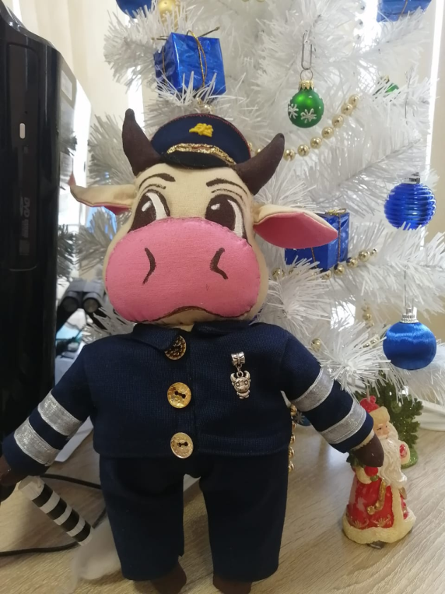
МБОУ «Школа № 26» Пролетарского района
г. Ростов-на-Дону
Городской конкурс «Дорожный знак на новогодней ёлке» 2 место

Slide 11
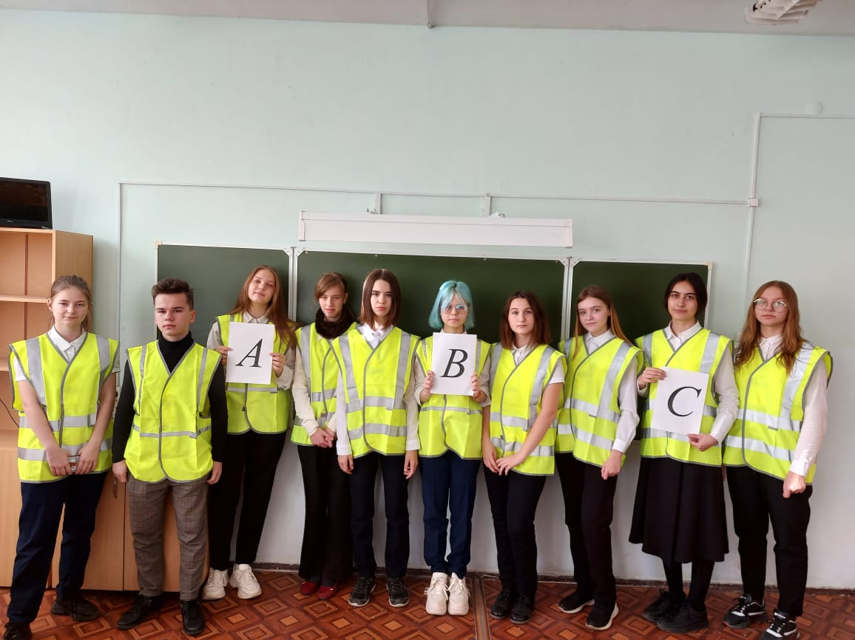
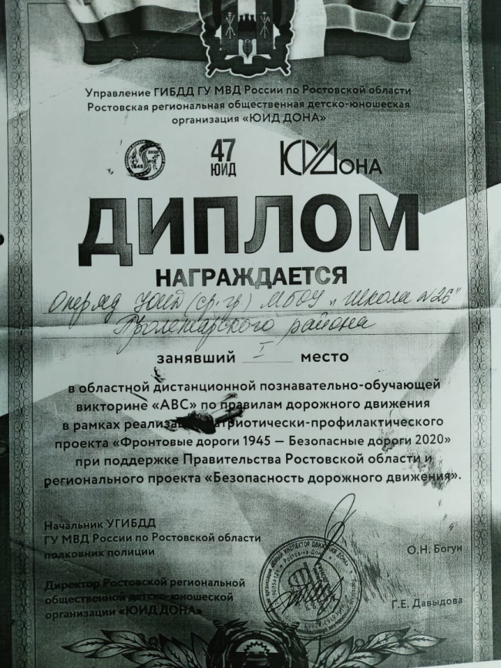
МБОУ «Школа № 26» Пролетарского района
г. Ростов-на-Дону
Районный этап викторины «АВС» 1 место

Slide 12
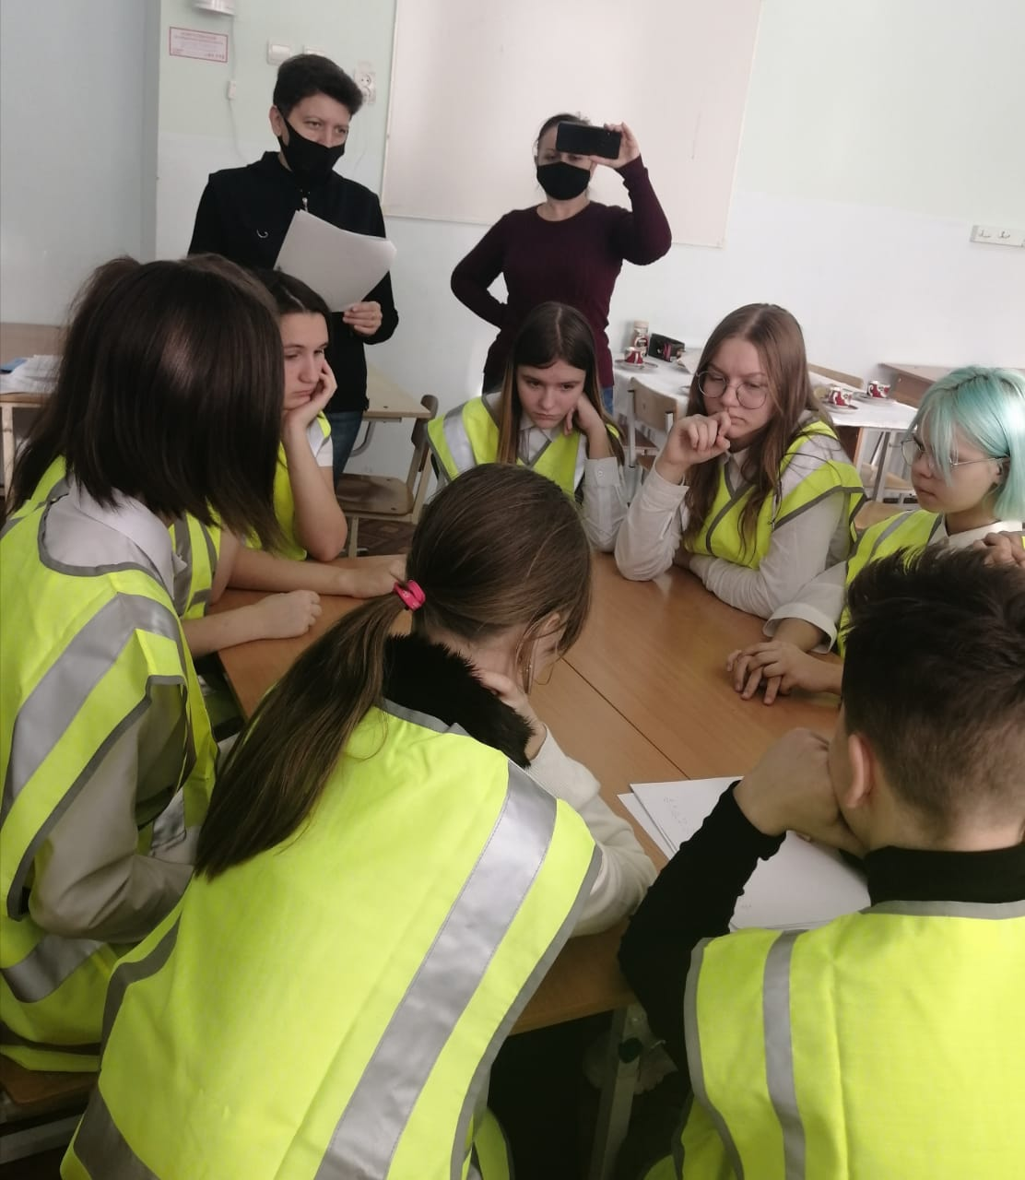
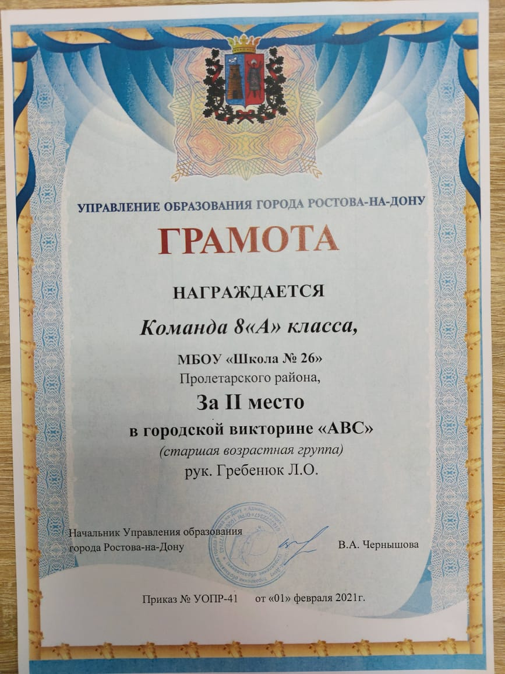
МБОУ «Школа № 26» Пролетарского района
г. Ростов-на-Дону
Муниципальный этап викторины «АВС» 2 место

Slide 13
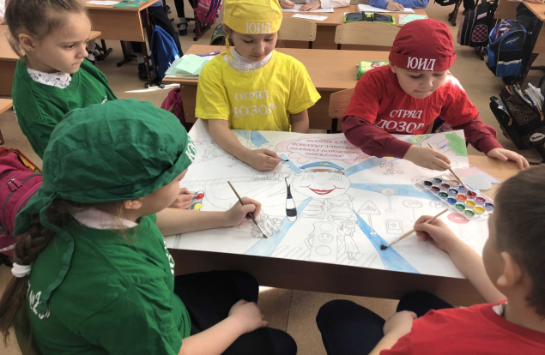
МБОУ «Школа № 26» Пролетарского района
г. Ростов-на-Дону
Районный этап конкурса презентаций «Безопасные каникулы» 1 место

Slide 14
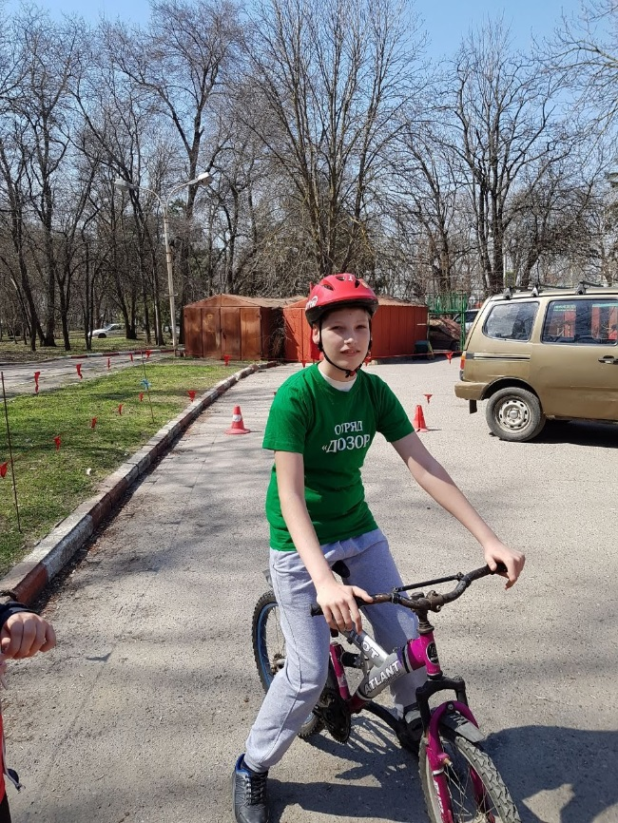
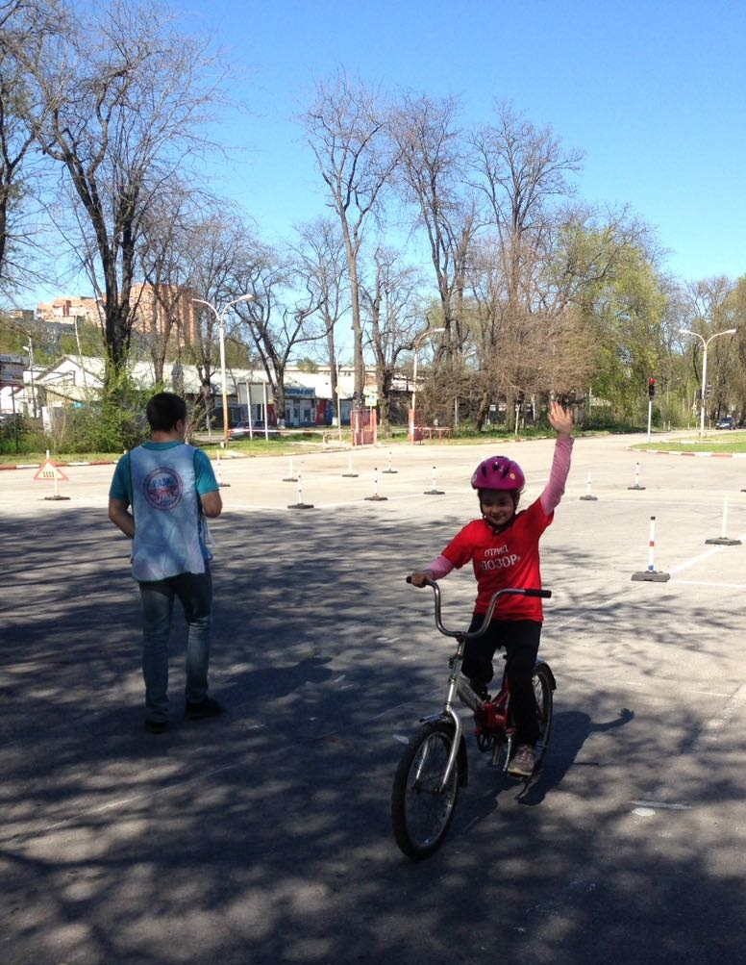
МБОУ «Школа № 26» Пролетарского района
г. Ростов-на-Дону
Участие в конкурсе «Безопасное колесо»

Slide 15
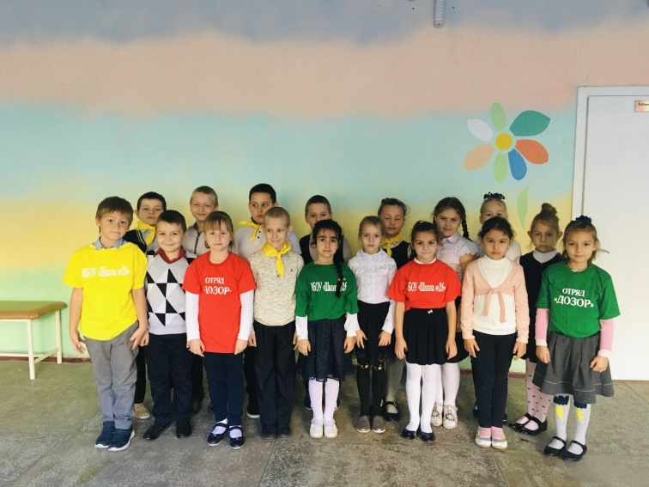
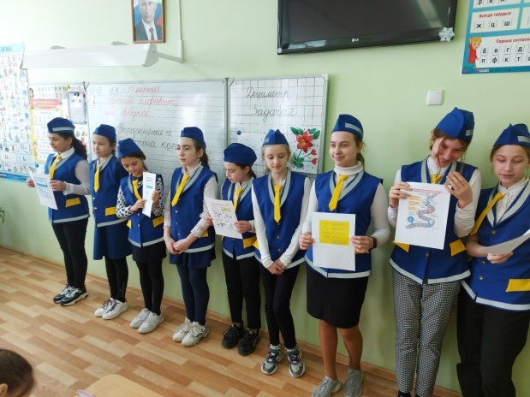
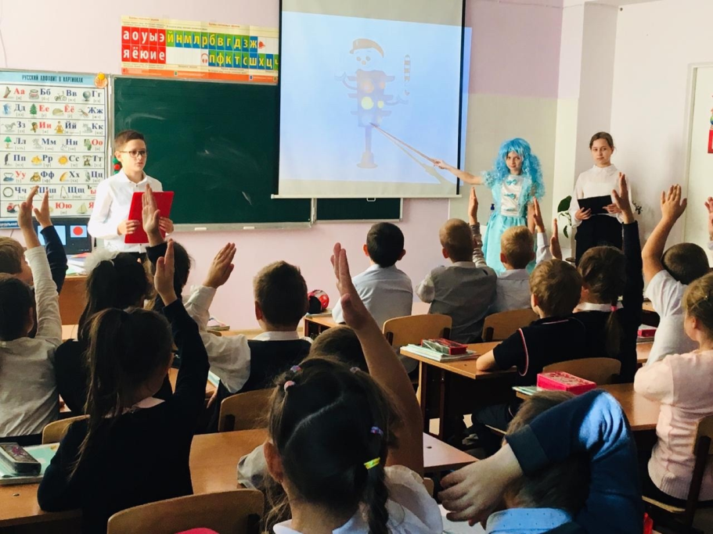
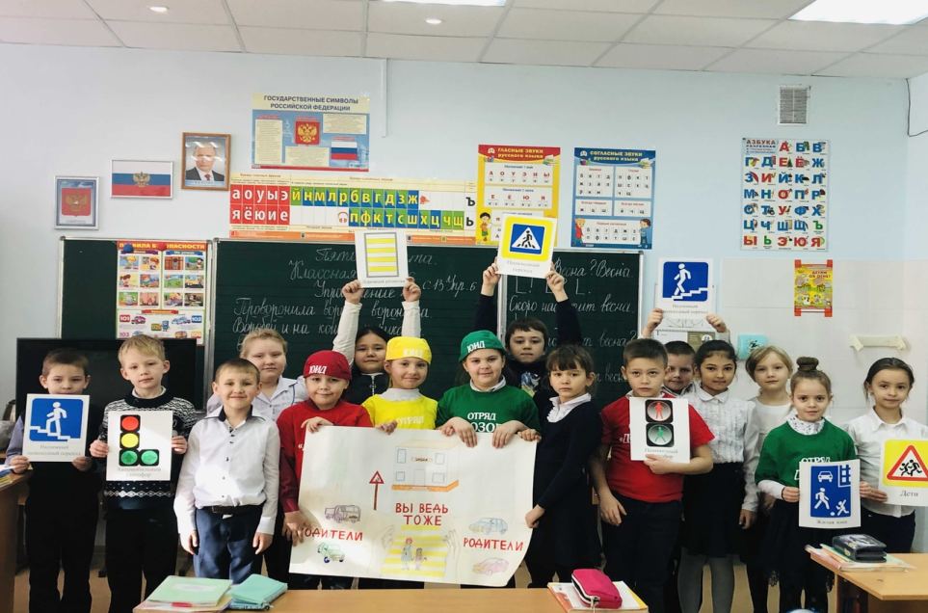
МБОУ «Школа № 26» Пролетарского района
г. Ростов-на-Дону

Slide 16
МБОУ «Школа № 26» Пролетарского района
г. Ростов-на-Дону
Спасибо за внимание!

